Slide 1


三级网络技术
解决必考选择题-5

Slide 2
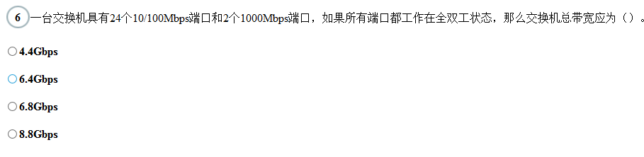
七.计算交换机带宽 出现:第1套（6题）、2（7）、3（6）、4（6）、5（9）……
1(6)
公式：端口数×端口速率×2
8800Mbps=8.8Gbps

Slide 3
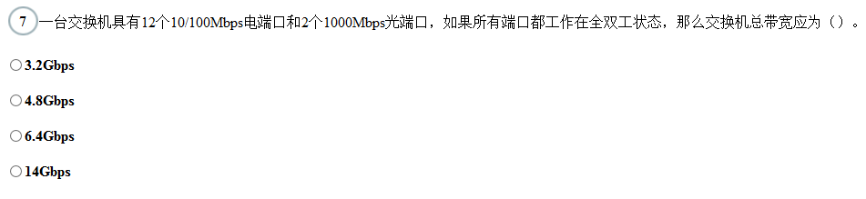
例题2(6)

Slide 4
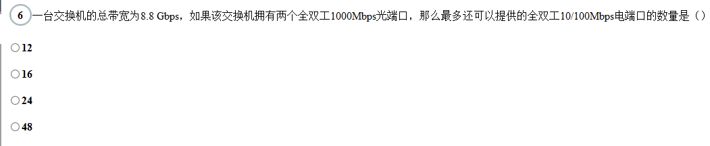
例题3(6)
n=24

Slide 5
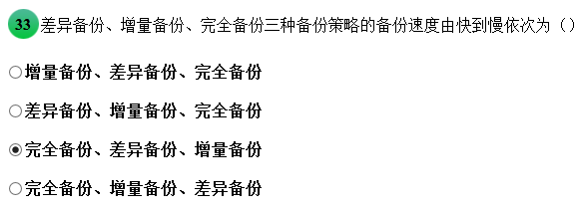
八.三种备份比较 出现:第1套（33题）、2（34）、3（33）、4（33）、5（33）、6（34）……
比较 | 由大（快）到小（慢）
空间使用 | 完全备份 | 差异备份 | 增量备份
备份速度 | 增量备份 | 差异备份 | 完全备份
恢复速度 | 完全备份 | 差异备份 | 增量备份

Slide 6
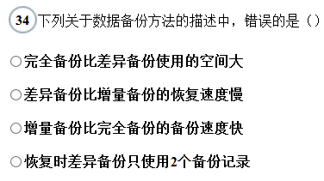
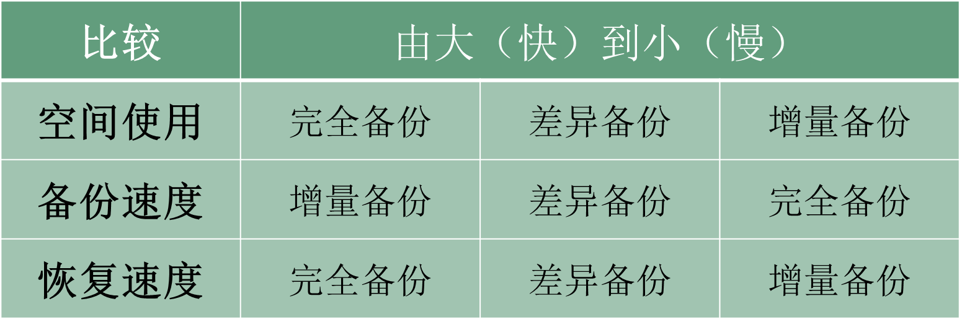
例题2(34)

Slide 7
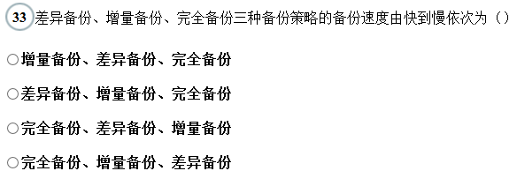
例题3(33)

Slide 8
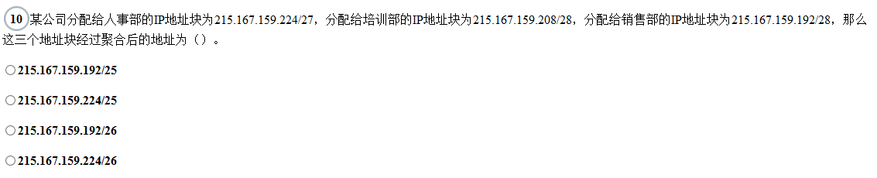
九. IP地址块聚合 ★ 出现:第1套（10题）、2（10）、3（10）、4（10）、5（10）、6（10）……
题型一：问聚合后的IP地址
224
‭11100000‬
‭11010000‬
‭11000000
‬11000000
三个二进制前26位完全相同（网络位）（24+2）
208
★
192
215.167.159.192/26
215.167.159.192
192

Slide 9
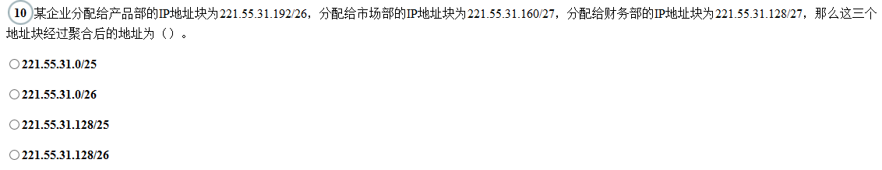
题型一：问聚合后的IP地址
例题
192
‭11000000‬
‭‭10100000‬‬
‭10000000
‬10000000
★
160
前25位相同（网络位）（24+1）
128
221.55.31.128/25
221.55.31.128
128

Slide 10
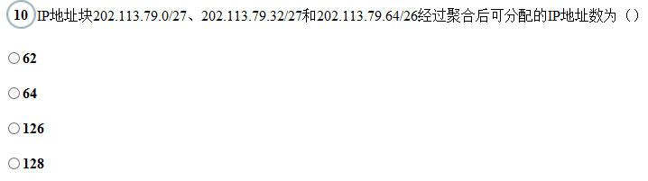
题型二：问聚合后的可用IP地址数
例题3(10)
1.当“/后数值”不全相同时
0
‭00000000‬
‭‭00100000‬‬
‭01000000
‬00000000
32
★
聚合之前
前25位相同（24+1）
64
202.113.79.0/25
主机位：7（32-25）
0
可用IP地址数=2^{主机位}- 2 = 2⁷- 2 = 126

Slide 11
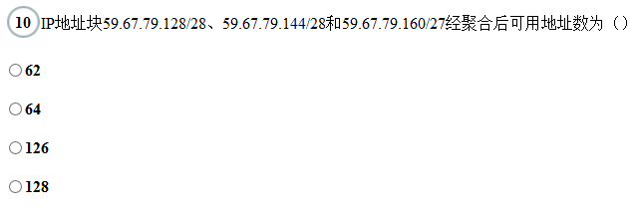
题型二：问聚合后的可用IP地址数
例题4(10)
1.当“/后数值”不全相同时
★
‭10000000‬
‭‭10010000‬‬
‭10100000
‬主机位：6
128
144
160
可用IP地址数=2^{主机位}- 2 = 2⁶- 2 = 62

Slide 12
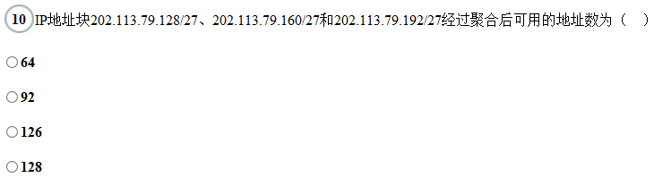
题型二：问聚合后的可用IP地址数
例题1(10)
2.当“/后数值”全部相同时
方法：先聚合2个地址算出可用地址数再与剩下一个地址的可用地址数相加。
‭10000000‬
‭‭10100000‬‬
‭11000000
128
‭10000000‬
‭‭10100000‬‬
‬主机位：6
可用地址数2⁶- 2
128
★
160
160
192
最终答案
(2⁶- 2)+(2⁵- 2)=62+30=92
可用IP地址数=2^{主机位}- 2

Slide 13
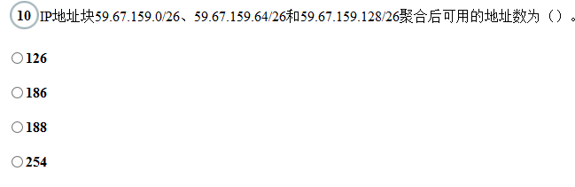
题型二：问聚合后的可用IP地址数
例题2(10)
2.当“/后数值”全部相同时
方法：先聚合2个地址算出可用地址数再与剩下一个地址的可用地址数相加。
‭00000000‬
‭‭01000000‬‬
‭10000000
0
‭00000000‬
‭‭01000000‬‬
‬主机位：7
可用地址数(2⁷- 2)
0
64
64
★
128
最终答案
(2⁷- 2)+(2⁶- 2)=126+62=188
可用IP地址数=2^{主机位}- 2

Slide 14
九. IP地址块聚合 ★ 出现:第1套（10题）、2（10）、3（10）、4（10）、5（10）、6（10）……
题型一：问聚合后的IP地址（相同位不变，不同位变0）
总结
1.当“/后数值”不全相同时
题型二：问聚合后的可用IP地址数
可用IP地址数=2^{主机位}- 2
2.当“/后数值”全部相同时
方法：先聚合2个相同位多的地址，算出可用地址数后再与剩下一个地址的可用地址数相加。

Slide 15

欢迎关注呀
三级网络技术

